Slide 1


Slide 3
UNIDAD DE PLANIFICACIÓN Y PROYECTOS

Slide 4






Estructura
Instituciones Adscritas
Dirección Metropolitana de Gestión de la Seguridad Ciudadana
Cuerpo de Agentes de Control Metropolitano
Dirección Metropolitana de Gestión de Gobernabilidad
Cuerpo de Bomberos de Quito
Secretaría General de Seguridad y Gobernabildiad
Dirección Metropolitana de Gestión
de Riesgos
Empresa Pública Metropolitana de Logística para la Seguridad – EM SEGURIDAD
Observatorio Metropolitano de Seguridad Ciudadana

Slide 5
Planificación de la Secretaría General de Seguridad y Gobernabilidad
Aprobación de la Reforma del POA 2021 con incremento de $1,029,543.49 USD para la Gestión de Riesgos
Aprobación de la Programación del POA 2022 con un presupuesto de inversión de $1.219.785,89 USD
La SGSG cerró el 2021 con un porcentaje de ejecución del 91%; alcanzando el 98% en el presupuesto de inversión y el 86% en el presupuesto corriente

Slide 6
OBSERVATORIO METROPOLITANO DE SEGURIDAD CIUDADANA

Slide 7
Resumen de productos
OMSC
102 Estudios e informe de investigación
66 Productos del Sistema de Información
21 Acciones Fortalecimiento del OMSC
6 Boletines Estadísticos y 1 Evaluación
4 Diagnósticos Situacionales Y 2 Revistas
Nuevas metodología para el levantamiento de información
Envió de link de las encuetas y llamadas telefónicas a través de WhatsApp, creando base de contactos fidelizados que colaboran constante en investigaciones
Publicación en redes sociales oficiales del Municipio del Distrito Metropolitano de Quito y la Secretaría General de Seguridad y Gobernabilidad
Intercambio de metodologías con el Observatorio de Estudios sobre Convivencia y Seguridad Ciudadana de la Provincia de Córdova – Argentina

Slide 8
Presentación del diagnóstico del Plan Metropolitano de Seguridad Ciudadana Y Convivencia Social Pacífica 2021-2025 en la Comisión de Seguridad, Convivencia Ciudadana y Gestión de Riesgos.
Recopilación de las observaciones de expertos nacionales e internacionales relacionados con el Plan Metropolitano de Seguridad Ciudadana Y Convivencia Social Pacífica 2021-2025 con el IAEN, CAF, Observatorio de Estudios sobre Convivencia y Seguridad Ciudadana de la Provincia de Córdova y Pontificia Universidad Católica del Ecuador.
Revisión y ejecución de los cambios en el Plan Metropolitano De Seguridad Ciudadana Y Convivencia Social Pacífica 2021-2025 de acuerdo a las observaciones en la 2025 en la Comisión de Seguridad, Convivencia Ciudadana y Gestión de Riesgos.
Aprobación del Plan Metropolitano de Seguridad Ciudadana Y Convivencia Social Pacífica 2021-2025 mediante Resolución No. C 114-2021
Participación en la elaboración del Plan Metropolitano de Seguridad Ciudadana Y Convivencia Social Pacífica 2021-2025

Slide 9
Elaboración del Informe de Seguridad Ciudadana "La materialización de la tasa de seguridad en servicio para el Distrito Metropolitano de Quito", para dar cumplimiento a la sentencia No. 70-11-IN/21 de 22 de septiembre de 2021 de la Corte Constitucional del Ecuador en sentencia, donde ordenó al Gobierno Autónomo Descentralizado Municipal del Distrito Metropolitano de Quito, que en el supuesto que emita normativa sustitutiva a las normas declaradas inconstitucionales.
Presentación del Informe de Seguridad Ciudadana "La materialización de la tasa de seguridad en servicio para el Distrito Metropolitano de Quito" en la Comisión de Presupuesto, Finanzas y Tributación, con ello se aprobó la Ordenanza Metropolitana No. 028-2021.
Tasa de seguridad en servicio para el Distrito Metropolitano de Quito

Slide 10
Estadísticas del Observatorio Metropolitano de Seguridad Ciudadana
Incidentes de seguridad y convivencia ciudadana DMQ
Incidentes reportados al SIS Ecu 911 DMQ | Frecuencia |  | Variación
 | jul-dic 2020 | jul-dic 2021 | Absoluta | Relativa
Convivencia ciudadana | 95752 | 85849 | -9903 | -10,34%
Violencia Intrafamiliar | 13756 | 12822 | -934 | -6,79%
Delitos | 11988 | 14603 | 2615 | 21,81%
Amenazas antrópicas | 11563 | 9436 | -2127 | -18,39%
Amenazas naturales | 540 | 817 | 277 | 51,30%
Violencia sexual | 220 | 209 | -11 | -5,00%
Total | 133819 | 123736 | -10083 | -7,53%
Fuente: SIS Ecu911 – SIOMSC
Elaboración: Observatorio Metropolitano de Seguridad Ciudadana – OMSC

Slide 11
Incidentes de seguridad y convivencia ciudadana DMQ
Fuente: SIS Ecu911 – SIOMSC
Elaboración: Observatorio Metropolitano de Seguridad Ciudadana – OMSC

Slide 12
Incidentes de convivencia ciudadana DMQ
Incidentes de convivencia ciudadana reportados al SIS Ecu 911 DMQ | Frecuencia |  | Variación
 | jul-dic 2020 | jul-dic 2021 | Absoluta | Relativa
Escándalos | 52201 | 43568 | -8633 | -16,54%
Libadores, venta y consumo de droga | 39132 | 37091 | -2041 | -5,22%
Riñas y agresiones | 3846 | 4683 | 837 | 21,76%
Daño a la propiedad pública y privada | 573 | 507 | -66 | -11,52%
TOTAL | 95752 | 85849 | -9903 | -10,34%
Fuente: SIS Ecu911 – SIOMSC
Elaboración: Observatorio Metropolitano de Seguridad Ciudadana – OMSC

Slide 13
Incidentes de convivencia ciudadana DMQ
Fuente: SIS Ecu911 – SIOMSC
Elaboración: Observatorio Metropolitano de Seguridad Ciudadana – OMSC

Slide 14
Incidentes de convivencia ciudadana DMQ
Fuente: SIS Ecu911 – SIOMSC
Elaboración: Observatorio Metropolitano de Seguridad Ciudadana – OMSC

Slide 15
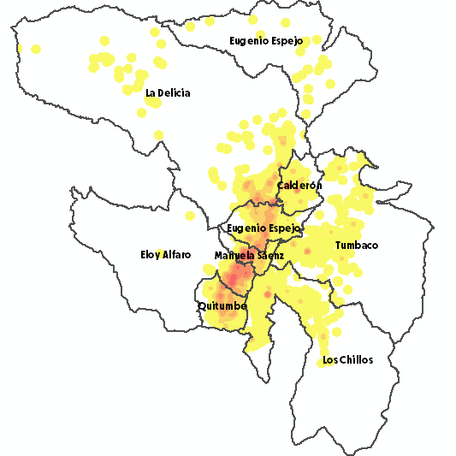
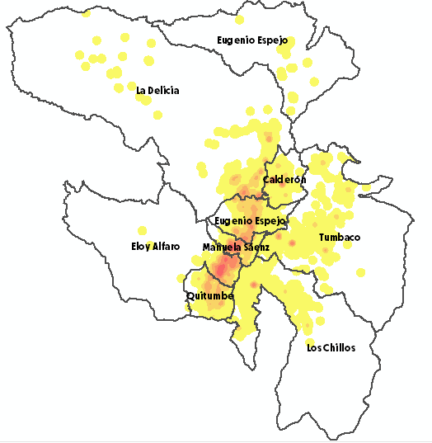

Incidentes de convivencia ciudadana DMQ - Mapas
jul- dic 2020
jul- dic 2021
Fuente: SIS Ecu911 – SIOMSC
Elaboración: Observatorio Metropolitano de Seguridad Ciudadana – OMSC

Slide 16
Incidentes de delitos DMQ
Incidentes de delitos reportados al SIS Ecu 911 DMQ | Frecuencia |  | Variación
 | jul-dic 2020 | jul-dic 2021 | Absoluta | Relativa
Robos | 10390 | 12944 | 2554 | 24,58%
Hurtos | 1598 | 1659 | 61 | 3,82%
TOTAL | 11988 | 14603 | 2615 | 21,81%
Fuente: SIS Ecu911 – SIOMSC
Elaboración: Observatorio Metropolitano de Seguridad Ciudadana – OMSC

Slide 17
Incidentes de delitos DMQ
Fuente: SIS Ecu911 – SIOMSC
Elaboración: Observatorio Metropolitano de Seguridad Ciudadana – OMSC

Slide 18
Incidentes de delitos DMQ
Fuente: SIS Ecu911 – SIOMSC
Elaboración: Observatorio Metropolitano de Seguridad Ciudadana – OMSC

Slide 19
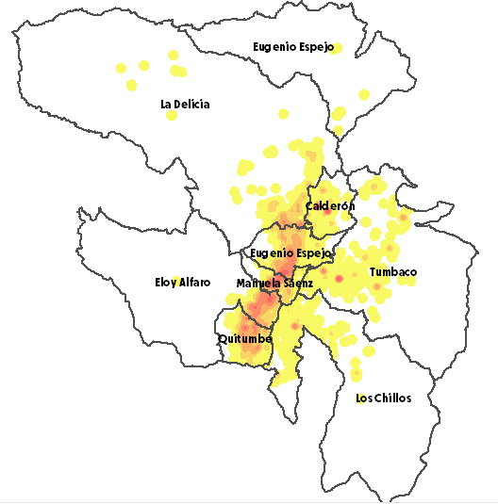
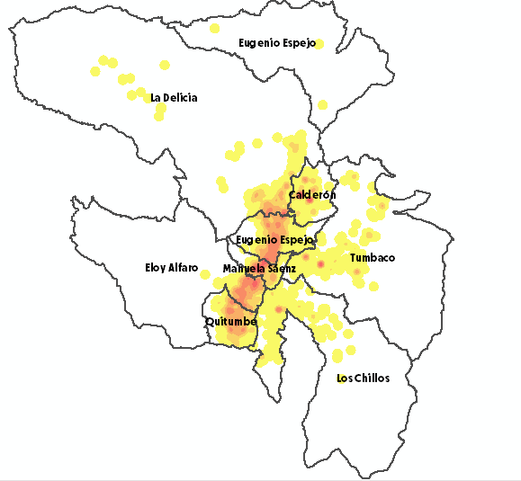
Incidentes de delitos DMQ - Mapas
jul- dic 2020
jul- dic 2021
Fuente: SIS Ecu911 – SIOMSC
Elaboración: Observatorio Metropolitano de Seguridad Ciudadana – OMSC

Slide 20
Incidentes de violencia intrafamiliar DMQ
Incidentes de violencia intrafamiliar reportados al SIS Ecu 911 DMQ | Frecuencia |  | Variación
 | jul-dic 2020 | jul-dic 2021 | Absoluta | Relativa
Violencia intrafamiliar | 13374 | 12557 | -817 | -6,11%
Abandonos | 382 | 265 | -117 | -30,63%
TOTAL | 13756 | 12822 | -934 | -6,79%
Fuente: SIS Ecu911 – SIOMSC
Elaboración: Observatorio Metropolitano de Seguridad Ciudadana – OMSC

Slide 21
Incidentes de violencia intrafamiliar DMQ
Fuente: SIS Ecu911 – SIOMSC
Elaboración: Observatorio Metropolitano de Seguridad Ciudadana – OMSC

Slide 22
Incidentes de violencia intrafamiliar DMQ
Fuente: SIS Ecu911 – SIOMSC
Elaboración: Observatorio Metropolitano de Seguridad Ciudadana – OMSC

Slide 23
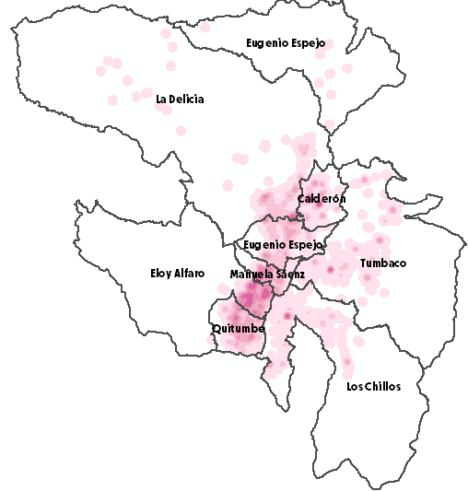
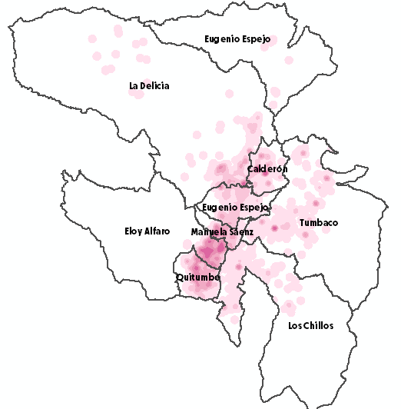
Incidentes de violencia intrafamiliar DMQ - Mapas
jul- dic 2020
jul- dic 2021
Fuente: SIS Ecu911 – SIOMSC
Elaboración: Observatorio Metropolitano de Seguridad Ciudadana – OMSC

Slide 24
Incidentes de amenazas antrópicas DMQ
Incidentes de amenazas antrópicas reportados al SIS Ecu 911 DMQ | Frecuencia |  | Variación
 | jul-dic 2020 | jul-dic 2021 | Absoluta | Relativa
Conato e incendios | 6030 | 3358 | -2672 | -44,31%
Desapariciones | 1053 | 1859 | 806 | 76,54%
Transporte, elaboración, y manipulación de materiales peligrosos | 546 | 388 | -158 | -28,94%
Rescate | 437 | 426 | -11 | -2,52%
Contaminación | 173 | 109 | -64 | -36,99%
otros | 3324 | 3296 | -28 | -0,84%
TOTAL | 11563 | 9436 | -2127 | -18,39%
Fuente: SIS Ecu911 – SIOMSC
Elaboración: Observatorio Metropolitano de Seguridad Ciudadana – OMSC

Slide 25
Incidentes de amenazas antrópicas DMQ
Fuente: SIS Ecu911 – SIOMSC
Elaboración: Observatorio Metropolitano de Seguridad Ciudadana – OMSC

Slide 26
Incidentes de amenazas antrópicas DMQ
Fuente: SIS Ecu911 – SIOMSC
Elaboración: Observatorio Metropolitano de Seguridad Ciudadana – OMSC

Slide 27
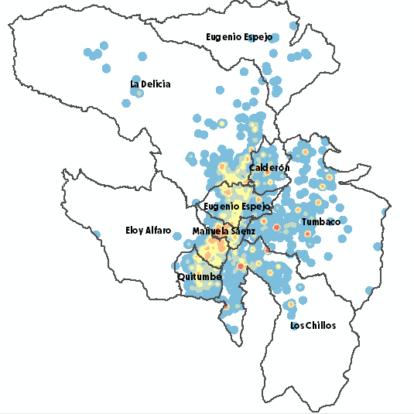
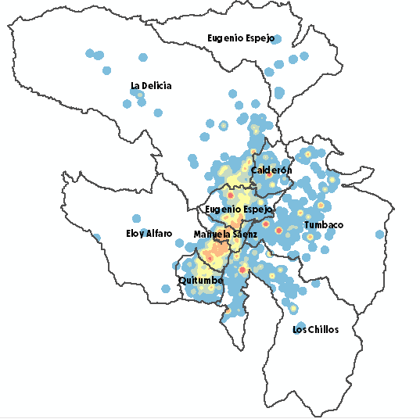
Incidentes de amenazas antrópicas DMQ - Mapas
jul- dic 2020
jul- dic 2021
Fuente: SIS Ecu911 – SIOMSC
Elaboración: Observatorio Metropolitano de Seguridad Ciudadana – OMSC

Slide 28
Incidentes de amenazas naturales DMQ
Incidentes de amenazas naturales reportados al SIS Ecu 911 DMQ | Frecuencia |  | Variación
 | jul-dic 2020 | jul-dic 2021 | Absoluta | Relativa
Inundaciones | 245 | 274 | 29 | 11,84%
otros | 244 | 448 | 204 | 83,61%
De origen geológico | 29 | 38 | 9 | 31,03%
Derrumbe/deslave | 22 | 57 | 35 | 159,09%
TOTAL | 540 | 817 | 277 | 51,30%
Fuente: SIS Ecu911 – SIOMSC
Elaboración: Observatorio Metropolitano de Seguridad Ciudadana – OMSC

Slide 29
Incidentes de amenazas naturales DMQ
Fuente: SIS Ecu911 – SIOMSC
Elaboración: Observatorio Metropolitano de Seguridad Ciudadana – OMSC

Slide 30
Incidentes de amenazas naturales DMQ
Fuente: SIS Ecu911 – SIOMSC
Elaboración: Observatorio Metropolitano de Seguridad Ciudadana – OMSC

Slide 31
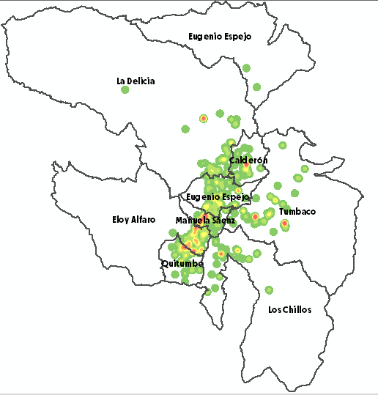
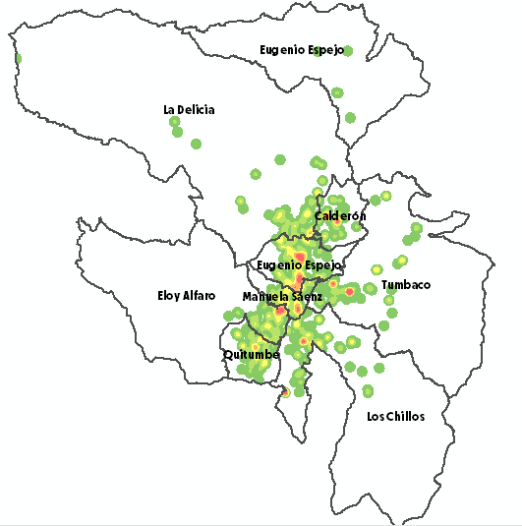
Incidentes de amenazas naturales DMQ - Mapas
jul- dic 2020
jul- dic 2021
Fuente: SIS Ecu911 – SIOMSC
Elaboración: Observatorio Metropolitano de Seguridad Ciudadana – OMSC

Slide 32
Incidentes de violencia sexual DMQ
Incidentes de violencia sexual reportados al SIS Ecu 911 DMQ | Frecuencia |  | Variación
 | jul-dic 2020 | jul-dic 2021 | Absoluta | Relativa
Delitos sexuales | 134 | 151 | 17 | 12,69%
Abuso y acoso sexual | 78 | 48 | -30 | -38,46%
Elaboración y comercialización de pornografía con la utilización de niñas, niños y adolescentes | 8 | 10 | 2 | 25,00%
TOTAL | 220 | 209 | -11 | -5,00%
Fuente: SIS Ecu911 – SIOMSC
Elaboración: Observatorio Metropolitano de Seguridad Ciudadana – OMSC

Slide 33
Incidentes de violencia sexual DMQ
Fuente: SIS Ecu911 – SIOMSC
Elaboración: Observatorio Metropolitano de Seguridad Ciudadana – OMSC

Slide 34
Incidentes de violencia sexual DMQ
Fuente: SIS Ecu911 – SIOMSC
Elaboración: Observatorio Metropolitano de Seguridad Ciudadana – OMSC

Slide 35
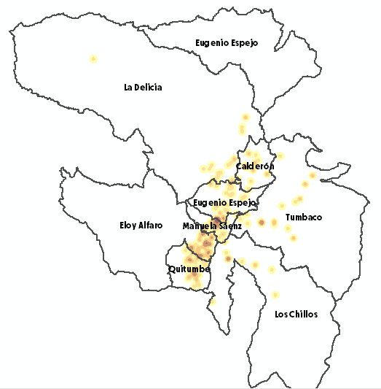
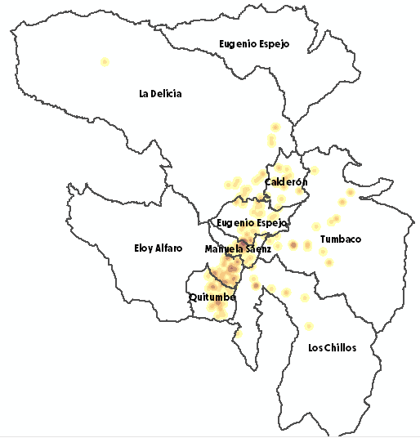
Incidentes de violencia sexual DMQ - Mapas
jul- dic 2020
jul- dic 2021
Fuente: SIS Ecu911 – SIOMSC
Elaboración: Observatorio Metropolitano de Seguridad Ciudadana – OMSC

Slide 36
Indicadores de estudio de victimización y percepción de inseguridad 2020
Indicadores | Año 2015 | Año 2016 | Año 2017 | Año 2018 | Año 2019 | Año 2020 | En los últimos 12 meses
Índice de victimización DMQ | 45,29% | 43,90% | 42,60% | 37,11% | 47,88% | 28,48% | 2 de cada 10 quiteños han sido víctima de algún delito en el DMQ
Índice de percepción de inseguridad DMQ | 95,69% | 96,00% | 96,34% | 96,80% | 97,24% | 95,23% | 9 de cada 10 quiteños perciben inseguridad en el DMQ
Índice de no denuncia en el DMQ | 77,27% | 76,49% | 75,70% | 76,12% | 74,58% | 69,55% | 7 de cada 10 quiteños que sufrieron algún tipo de robo no lo denunciaron
Índice de riesgo en el DMQ | 93,14% | 95,00% | 96,80% | 96,12% | 84,73% | 82,28% | 8 de cada 10 quiteños manifestaron que cambiaron sus hábitos rutinarios por miedo algún tipo de delito
Índice de confianza institucional - municipio | - | - | 62,90% | 38,86% | 48,63% | 48,61% | 4 de cada 10 quiteños confían en el Municipio del DMQ
Índice de participación ciudadana | 10,69% | 12,70% | 14,66% | 9,61% | 10,31% | 10,14% | 1 de cada 10 quiteños participa en actividades de seguridad ciudadana en el DMQ
Índice de violencia interpersonal | 25,88% | 24,60% | 23,26% | 23,33% | 34,07% | 37,93% | 3 de cada 10 quiteños manifiestan que han recibido algún tipo de violencia por desconocidos
Índice de convivencia ciudadana | 76,57% | 84,80% | 93,11% | 90,24% | 92,40% | - | 9 de cada 10 quiteños manifiesta no tener una buena convivencia en el DMQ
Una vez finalizado el año 2021, el OMSC se encuentra en etapa de preparación y levantamiento de indicadores correspondientes al año 2021 a través del Estudio de Victimización y percepción de inseguridad.
Fuente: SIS Ecu911 – SIOMSC
Elaboración: Observatorio Metropolitano de Seguridad Ciudadana – OMSC

Slide 37
Operativos en el Centro Histórico DMQ17 de octubre – 31 de diciembre 2021
Fuente: SIOMSC
Elaboración: Observatorio Metropolitano de Seguridad Ciudadana – OMSC

Slide 38
Operativos en el Centro Histórico DMQ17 de octubre – 31 de diciembre 2021
El cuadrante con mayor atenciones en el periodo del 17 de octubre al 31 de diciembre del 2021 es el cuadrante 2 con 1.797 eventos, este cuadrante limita con las siguientes calles:
* García Moreno – Esmeraldas
* Juan José Flores - Espejo
Fuente: SIOMSC
Elaboración: Observatorio Metropolitano de Seguridad Ciudadana – OMSC

Slide 39
DIRECCIÓN METROPOLITANA DE GESTIÓN DE LA SEGURIDAD CIUDADANA

Slide 40
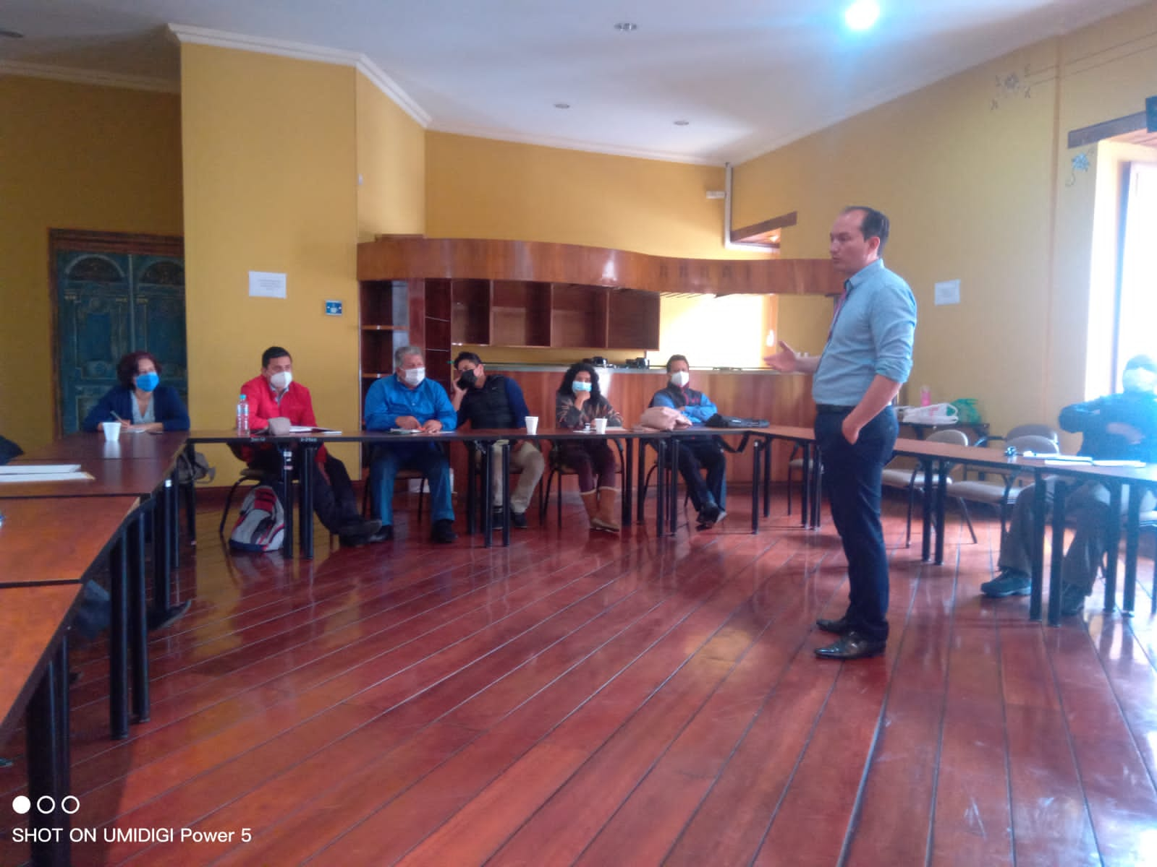
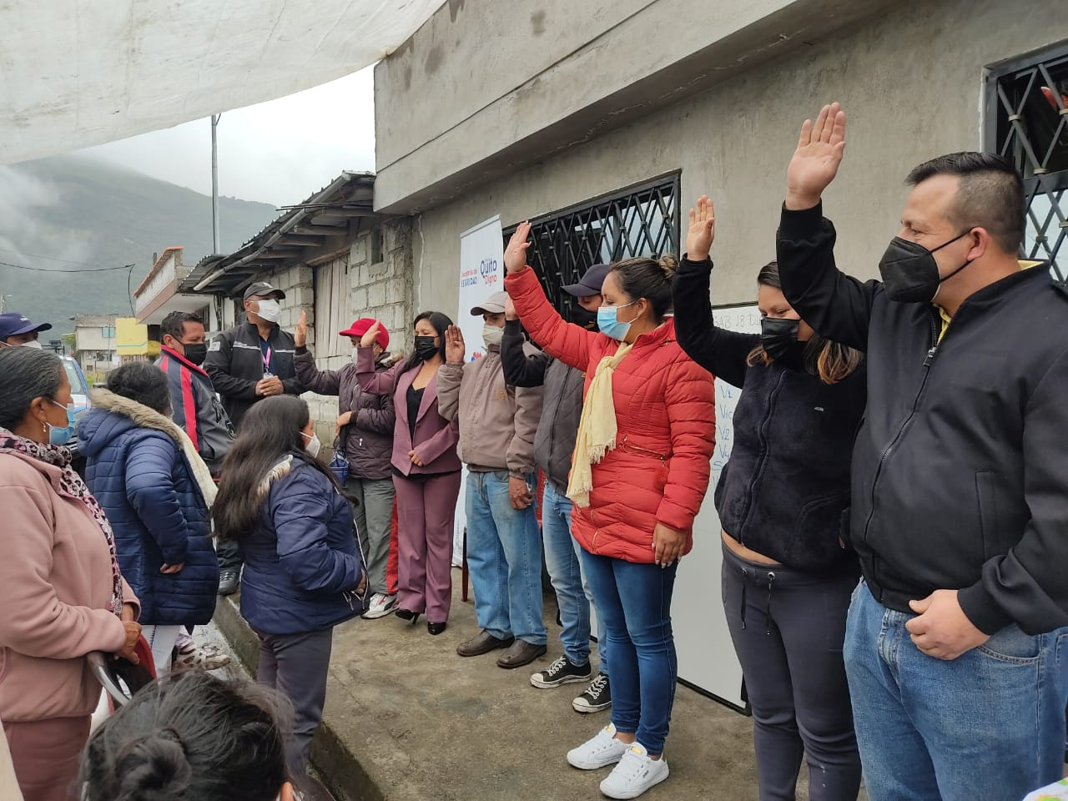
ACCIONES REALIZADAS
APROBACIÓN DEL PLAN METROPOLITANO DE SEGURIDAD Y CONVIVENCIA CIUDADANA DEL DMQ 2021-2025:
• Se aprueba el Plan Metropolitano de Seguridad y Convivencia Ciudadana con Resolución No. C114-2021 de fecha 25 de octubre de 2021.
• Mesas de Trabajo con la Asamblea de Quito para la construcción de los nuevos proyectos en beneficio de la ciudad.
ORGANIZACIÓN COMUNITARIA:
• 58 Comités de Seguridad conformados en sectores prioritarios.
• 31 Planes de Seguridad para la comunidad organizada en el DMQ.
• 87 Sensibilizaciones y socializaciones en temas referentes a convivencia vecinal, resolución A-013 medidas de bioseguridad, buen uso del espacio público, mi barrio libre de drogas, etc.
• 45 eventos de información y concienciación del cumplimiento de la normativa de bioseguridad vigente y buen uso de espacio público en los barrios a través de “Quito Sale Seguro”.

Slide 41
OBJETIVOS DEL PLAN METROPOLITANO DE SEGURIDAD CIUDADANA Y CONVIVENCIA CIUDADANA 2021-2025
1
ERRADICAR LA VIOLENCIA DE GÉNERO EN CONTRA DE LAS MUJERES, niñas, niños, adolescentes y cualquier otro tipo de violencia a grupos vulnerables.
IMPLEMENTAR UN SISTEMA INTEGRAL DE SEGURIDAD CIUDADANA PARA LA GESTIÓN DEL ESPACIO PÚBLICO, a través de la prevención mediante la articulación de las diferentes entidades municipales y del gobierno central con la participación de la comunidad.
2
3
MEJORAR LA CONFIANZA INSTITUCIONAL EN LAS INSTITUCIONES DE SEGURIDAD CIUDADANA Y JUSTICIA, que operan en la ciudad, a través de una articulación interinstitucional sostenible, para la participación en acciones estratégicas basadas en evidencia, frente a amenazas multidimensionales como pandemias o desastres naturales, con una rendición de cuentas y transparencia frente a la comunidad.
4
DESARROLLAR UNA CULTURA DE PAZ, mediante la capacitación comunitaria y la ampliación de la cobertura de los sistemas municipales de atención y prevención de la conflictividad.
5
GESTIONAR EFICIENTEMENTE LOS RIESGOS NATURALES Y ANTRÓPICOS, con un enfoque de inclusividad, resiliencia y sostenibilidad.

Slide 42
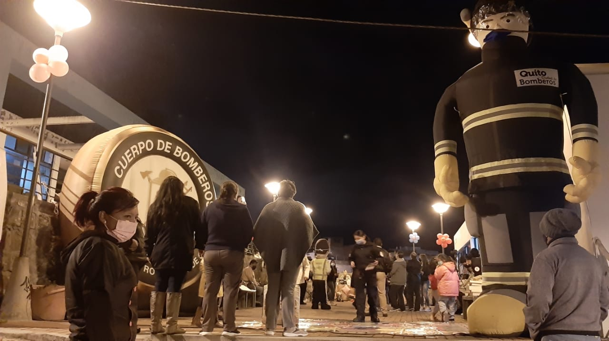
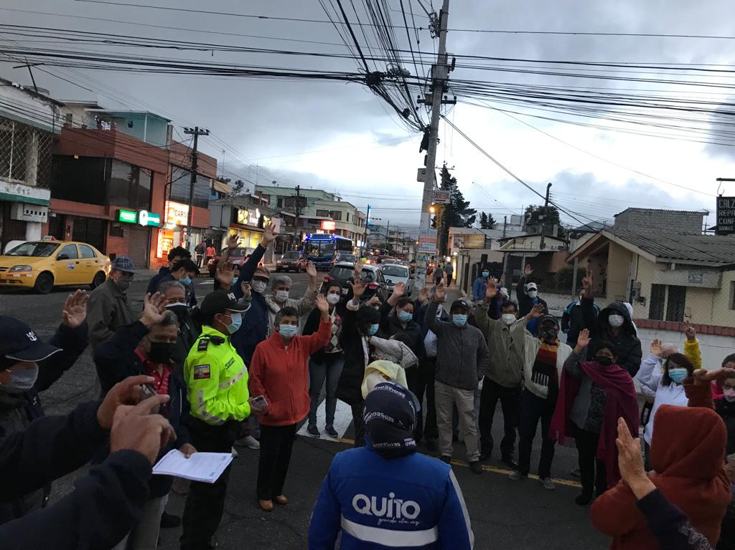
ACCIONES REALIZADAS
ILUMINACIÓN DE ESPACIOS GENERADORES DE INSEGURIDAD:
• Trabajo coordinado con la Empresa Eléctrica Quito a través de Convenio de Cooperación.
• 17 espacios públicos iluminados entregados a la comunidad
• 48 espacios recreativos barriales inspeccionados para intervención con iluminación en primer trimestre de 2022.
• Firma del Convenio Modificatorio Interinstitucional entre la Empresa Eléctrica de Quito para la ejecución de nuevos espacios para iluminación inspeccionados previamente.
SISTEMAS DE ALARMAS COMUNITARIAS:
• 311 sistemas de alarmas comunitarias fortalecidos (inspección, actualización beneficiarios, capacitación comunitaria virtual)
• Ejecución coordinada con la EP-EMSEGURIDAD

Slide 43
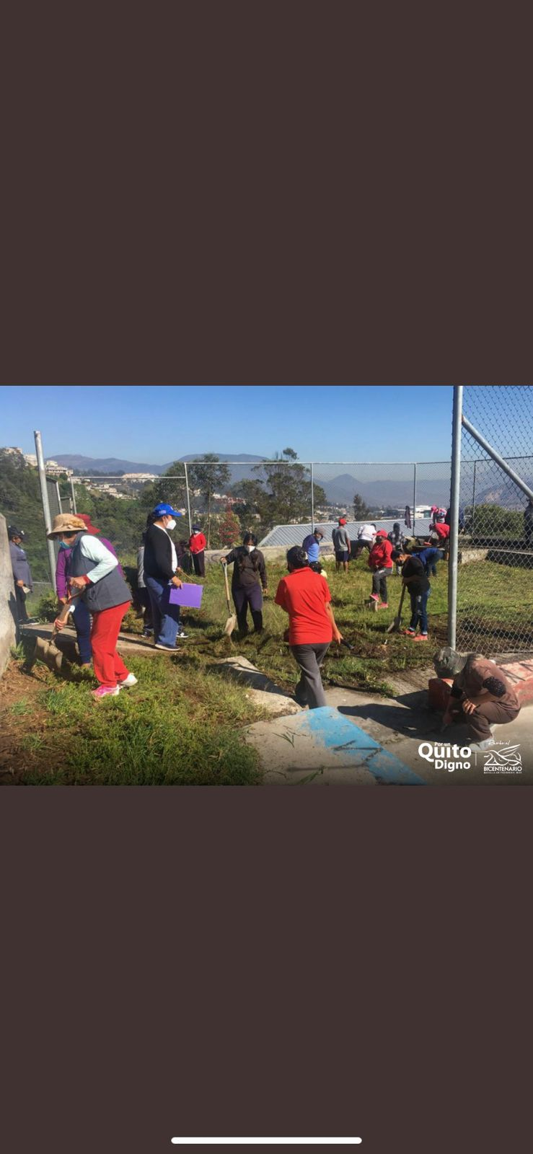
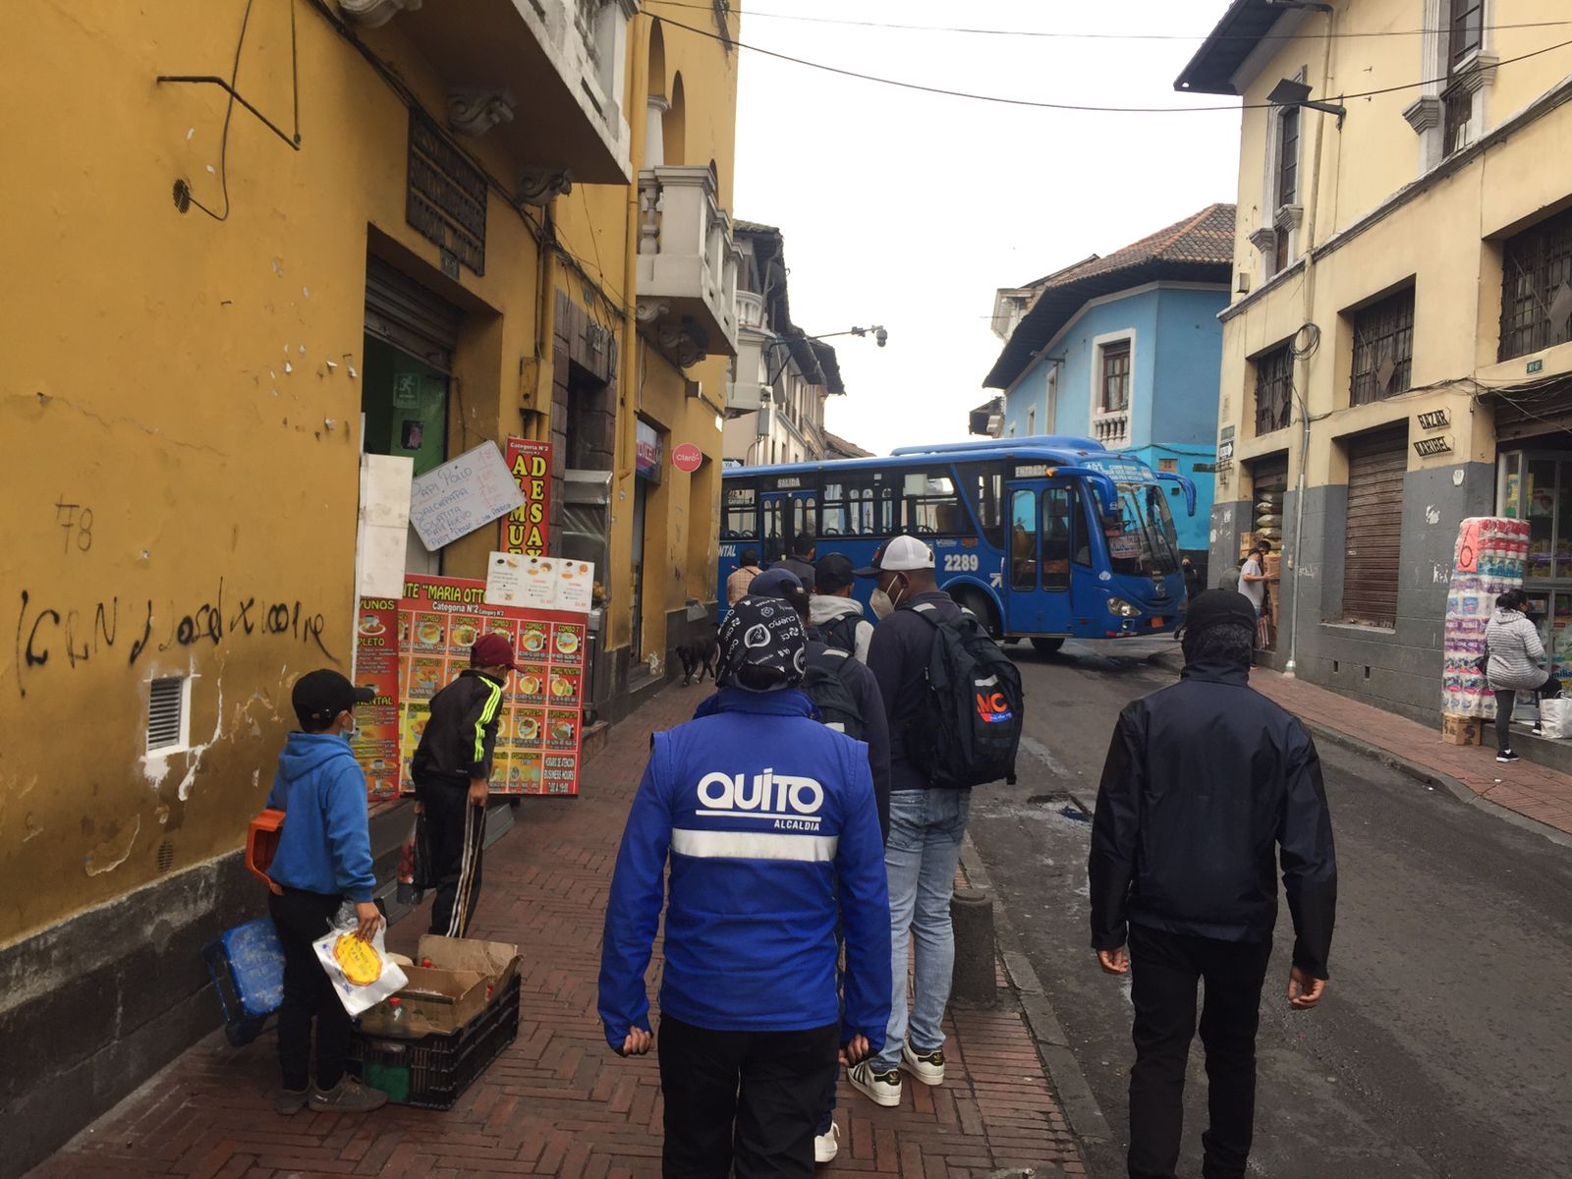
ACCIONES REALIZADAS
RECUPERACIÓN DE ESPACIOS PÚBLICOS:
• 2 espacios públicos diseñados con aplicación de Metodología CPTED “Diseño Medio Ambiental” ejecutándose con la EPEMSEGURIDAD. Barrio El Garrochal y San Salvador.
• 40 mingas comunitarias para el adecentamiento de espacios públicos inseguros en el DMQ.
CONTROL:
•1380 operativos de control interinstitucional ejecutados en el DMQ.
• 6.196 Intervenciones para la recuperación del Centro Histórico.
•83 operativos en las festividades de octubre a diciembre.
• 309 procesos de licenciamiento categoría 3.

Slide 44
DIRECCIÓN METROPOLITANA DE GOBERNABILIDAD

Slide 45
Desafíos:
Conseguir la promoción de la gobernabilidad democrática mediante el fortalecimiento de la gestión interinstitucional.
Identificar posibles escenarios de conflictividad social desde la perspectiva de la seguridad ciudadana para diseñar estrategias de solución y prevención.
Promover el empoderamiento de la comunidad para conseguir mejorar la calidad de vida y la convivencia pacífica.

Slide 46
Acciones realizadas desde octubre 2021 a enero 2022.
Convenio de Cooperación con la OEA:
El día martes 30 de noviembre 2021 se realizó la primera Mesa de coordinación interinstitucional con entidades del gobierno central y gobierno local en el marco del proyecto “Fortalecimiento de la respuesta del gobierno y otros sectores de Ecuador en casos de trata de personas”.
La Secretaría General de Seguridad y Gobernabilidad en conjunto con los delegados de la OEA, desarrollaron el reglamento para la creación y funcionamiento de la Mesa técnica municipal contra la trata de personas, mismo que será puesto en consideración de los participantes de la mesa para sus observaciones.
Se realizará una próxima reunión de la mesa técnica durante el mes de febrero 2022 para definir la hoja de ruta de trabajo.

Slide 47
Mesa Técnica de Trabajo Sexual en el Centro Histórico:
El 04 de noviembre de 2021 se realizó un taller de abordaje metodológico que permitió identificar la problemática y su caracterización para conocer a los actores vinculados a las temáticas de trabajo sexual en sus ámbitos y responsabilidades, para de manera articulada buscar alternativas de solución.
El 15 de noviembre se realizó una reunión con el área jurídica de la Secretaría de Inclusión Social, Administración Zonal Manuela Sáenz y la Secretaría General de Seguridad y Gobernabilidad, con el fin de poder definir la viabilidad de regular mediante una ordenanza el trabajo sexual en el Centro Histórico.
El 19 de noviembre se realizó una mesa jurídica con asesoría jurídica de la Secretaría de Territorio Hábitat y Vivienda y la Secretaría General de Seguridad y Gobernabilidad. Se estableció que jurídicamente hablando no se puede regular o normar el trabajo sexual, la Secretaría de Territorio y Hábitat sugirió identificar un sector fuera del Centro Histórico para que el trabajo sexual se dé con mayores garantías.
Desde el 2 al 9 de diciembre de 2021 junto con el Observatorio Metropolitano de Seguridad Ciudadana, se desarrolló la encuesta para el levantamiento de información de las trabajadoras sexuales "Levantamiento de información 2021-trabajo sexual", según los ítems entregados por la Secretaría de Inclusión Social y la Administración Zonal Manuela Sáenz a ser aplicada a un aproximado de 400 personas miembros de las organizaciones de trabajo sexual del Centro Histórico

Slide 48
El día 6 de enero de 2022 se acordó en la Mesa Técnica los lugares definitivos de relocalización de las señoras trabajadoras sexuales en el Centro Histórico y se concretó que el día 26 de enero de 2022 el Sr. Alcalde del DMQ les entregará los carnets de asociación.
El día 10 de enero de 2022 se definió la metodología comunicacional para tratar las estrategias de reubicación con las señoras trabajadoras sexuales y la comunidad del Centro Histórico de Quito.
Los días 13 y 14 de enero de 2022 se realizará a través de cuadrilla interinstitucionales la socialización del proceso de reubicación, firma de acuerdos de convivencia y carnetización.
El 10 de diciembre de 2021 se aplicó la encuesta "LEVANTAMIENTO DE INFORMACION 2021-TRABAJO SEXUAL" a 27 personas miembros de las organizaciones de trabajo sexual en el Centro Histórico
El 13 y 14 de diciembre de 2021 se aplicó la encuesta "LEVANTAMIENTO DE INFORMACION 2021-TRABAJO SEXUAL" a 72 personas miembros de las organizaciones de trabajo sexual en el Centro Histórico.
La relocalización de las señoras trabajadoras sexuales en el Centro Histórico será oficial el día 26 de enero de 2021.

Slide 49
Intervención en el Sector de Nueva Aurora:
En el mes noviembre se realizaron reuniones de trabajo interinstitucionales a fin de analizar las estrategias de intervención en el sector de Nueva Aurora, las problemáticas existentes en la zona tienen que ver con el aumento de la delincuencia, micro tráfico, mal uso de espacio público y conflictividad social. De igual forma, se realizó durante el mes de noviembre un recorrido con la comunidad del sector a fin de conocer los espacios generados de inseguridad y articular acciones para la recuperación de estos espacios públicos.
Durante el mes de diciembre las Unidades de Comunicación de la Secretaría General de Seguridad y Gobernabilidad, en conjunto con la Agencia Distrital de Comercio coordinarán con SECOM la difusión de una campaña comunicacional respecto a "no comprar en la calle" y "buen uso de espacio público".
Durante el mes de enero de 2022 la Secretaría General de Seguridad y Gobernabilidad, en conjunto con la Administración Zonal Quitumbe, y entidades municipales correspondientes, en el eje social, coordinan acciones para la recuperación de espacios públicos y vinculación comunitaria en el sector de Nueva Aurora, entre estos se encuentran: Adecentamiento de espacios públicos (minga comunitaria), Charla de salud preventiva y talleres de cultura de paz .

Slide 50
Ferias de recuperación de espacios públicos:
El 24 de noviembre de 2021 se realiza el primer Corredor Cultural por la Seguridad en el Bulevar de las Naciones Unidas, con la participación de emprendimientos gastronómicos y promotores culturales.
Los días 16 al 18 de diciembre de 2021 de realizó la Feria artesanal Texturas y Colores en la plaza de Supercines, con la participación de emprendedores en distintas disciplinas.
Los días 29 y 30 de diciembre de 2021, se realizó la feria de reactivación economica “Mi PYMES”, constando con la participación de 34 expositores.

Slide 51
Talleres de manejo y contención de emociones:
La Dirección Metropolitana de Gestión de Gobernabilidad analizó mediante el trabajo en territorio con las distintas patrullas de agentes metropolitanos en los cuadrantes de intervención del Centro Histórico, puntos importantes a tener en cuenta para mejorar la acción de los encargados de ejercer el control para el cumplimiento de las normativas en el Distrito Metropolitano.
Con fecha 27 de diciembre de 2022 se realiza una reunión entre los representantes del Centro de Psicología Aplicada de la Universidad Católica de Quito, Valeria Grijalva y Miguel Albuja, representantes de la DMGG. Quienes nos han puesto a disposición sus servicios con respecto a: Talleres de manejo de ira y contención de emociones y Asistencia psicológica personalizada en temas de contención de emociones.
Los talleres y asistencia psicológica con el Centro de Psicología Aplicada de la Universidad Católica, dirigidos a los Agentes del Cuerpo Metropolitano de Control y el equipo de la Dirección Metropolitana de Gestión Riesgos se realizará a partir del 21 de febrero de 2022.

Slide 52
Talleres de cultura de Paz:
El día 12 de enero de 2020 se mantendrá una reunión entre la Secretaria de Seguridad y Gobernabilidad, la Concejala Gissela Chalá y el Director Nacional de Jueces de Paz para revisar la propuesta de plan de acción.
El proceso de conformación de los Jueces de Paz comunitarios empezará el 29 de enero de 2022.
El 4 de enero de 2022 se mantuvo una reunión con los representantes del Consejo de la Judicatura, entidad con la que se articularán acciones para trabajar en barrios del DMQ de acuerdo a la programación operativa anual de la DMGG. El objetivo es formar a jueces de paz en los distintos sectores, mismos que serán elegidos en asamblea por los moradores del barrio y posteriormente pasarán a un proceso de selección.

Slide 53
Agendas barriales con enfoque de seguridad ciudadana:
Esta herramienta tiene como objetivo la planificación participativa, con la cual, los actores sociales efectúan un diagnóstico en base al conocimiento de su realidad, priorizando sus requerimientos en temas que inciden en la seguridad y convivencia ciudadana.
Agenda barrial con enfoque en seguridad ciudadana-ENTREGADAS a la comunidad:
Agenda barrial con enfoque en seguridad ciudadana de La Primavera.
Agenda barrial con enfoque en seguridad ciudadana Ciudadela Bermeo.
Agenda barrial con enfoque en seguridad ciudadana Germán Ávila.
Agenda barrial con enfoque en seguridad ciudadana Marianitas de Calderón.
Agenda barrial con enfoque en seguridad ciudadana La Primavera.
Seguimiento agendas barriales con enfoque en seguridad ciudadana:
Seguimiento a los requerimientos de la agenda barrial de La Florida.
Seguimiento a los requerimientos de la agenda barrial de La Bota zona 4.
Seguimiento a los requerimientos de la agenda barrial de Bellavista Alta.
Seguimiento a los requerimientos de la agenda barrial de La Gasca Pambachupa.
Seguimiento a los requerimientos de la agenda barrial del Comité del Pueblo.
Seguimiento a los requerimientos de la agenda barrial del Paraíso de los Pinos.
Seguimiento a los requerimientos de la agenda barrial La Tola Chica 1 y La Esperanza.
Seguimiento a los requerimientos de la agenda barrial El Carmen.
Seguimiento a los requerimientos de la agenda barrial Marianitas de Calderón.
Seguimiento a los requerimientos de la agenda barrial La Primavera.

Slide 54
DIRECCIÓN METROPOLITANA DE GESTIÓN DE RIESGOS

Slide 55
Dirección Metropolitana de Gestión de Riesgos
Informes técnicos de calificación de riesgos naturales y antrópicos para procesos municipales
LUAE | EVENTOS PÚBLICOS | EVALUACIÓN Y CALIFICACIÓN DE RIESGOS (*) | EMERGENCIAS | TOTAL
504 | 533 | 275 | 14 | 1326
(*) Informes técnicos para varios procesos municipales (habilitación y edificación del suelo, regularización de barrios, adjudicación de rellenos de quebradas, etc.)

Slide 56
Dirección Metropolitana de Gestión de Riesgos
Capacitaciones a la comunidad en gestión de riesgos
QUITUMBE | ELOY ALFARO | MANUELA SÁENZ | EUGENIO ESPEJO | LA DELICIA | TUMBACO | TOTAL
37 | 399 | 272 | 591 | 648 | 307 | 2254

Slide 57
Dirección Metropolitana de Gestión de Riesgos
Convenios de cooperación interinstitucional
PROYECTO | Evaluación del Riesgo Sísmico en el DMQ | Ciudades del Mañana | Fortalecimiento de capacidades de preparación ante desastres y resiliencia | Fortalecimiento de Capacidades para la Reducción de Riesgo de Desastres por Movimientos en masa
COOPERANTES | Fundación GEM, PUCE, EPMAPS, SGSG | Universidades británicas, EPN, FLACSO, USFQ, SGSG | CARE Ecuador, Plan Internacional, SNGRE, SGSG | JICA, IIGE, SGSG
PLAZO | 2 años (2020-2021, prórroga por pandemia) | 2 años (2020-2021, prórroga por pandemia) | 2 años (2020-2021, prórroga por pandemia) | 4 años (2021-2025)
FINANCIAMIENTO | USAID (Gobierno de EEUU) | GCRF (Gobierno británico) | ECHO (Unión Europea) | JICA (Gobierno japonés)
PRODUCTOS PRINCIPALES | Modelo de amenaza sísmica, modelo de exposición de viviendas residenciales, modelos de riesgo sísmico (daños físicos, pérdidas económicas, muertes, damnificados, escombros, etc.), bases de datos, mapas | Casos de estudio para evaluaciones de amenaza por movimientos en masa, proyectos piloto para construcción de ciencia ciudadana; exposiciones en museos de la ciudad sobre riesgo y desastres históricos en el DMQ; creación de laboratorio urbano sobre reducción del riesgo de desastres | Plan de Respuesta a Emergencias y Desastres; Propuesta de ordenanza para el sistema de gestión de riesgos; Proyectos piloto de sistemas de alerta temprana en barrios con condiciones de riesgo; Donaciones de insumos y equipos para dos áreas de refugio temporal (ART); Implementación de cursos virtuales sobre gestión de riesgos para funcionarios municipales | Guías metodológicas, bases de datos, insumos cartográficos, mapas sobre evaluación de amenazas y riesgo por movimientos en masa en el DMQ; propuesta de sistema de alerta temprana por movimientos en masa; propuesta de regulaciones urbanísticas para el PUGS relacionada a amenaza y riesgo por movimientos en masa

Slide 58
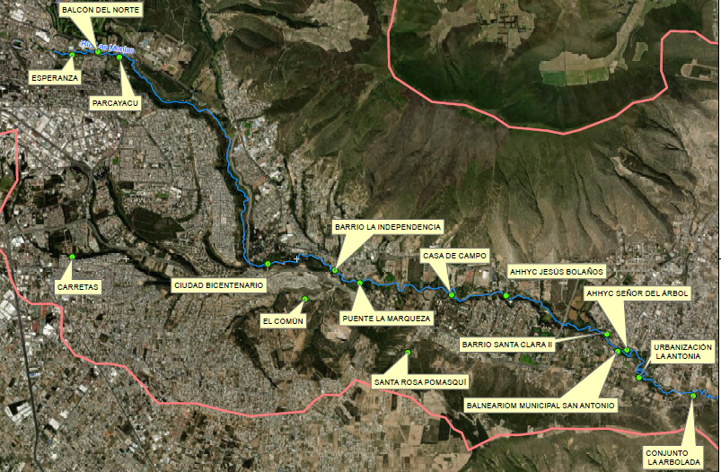
Dirección Metropolitana de Gestión de Riesgos
Coordinación de Planes de Acciones Municipales en sectores de riesgo priorizados
PLAN DE ACCIÓN DEL RÍO MONJAS
Resolución No. AQ 009-2021
16 sectores priorizados
27 acciones generales
186 acciones específicas
USD 12´ 342.318,24 (presupuesto referencial)

Slide 59
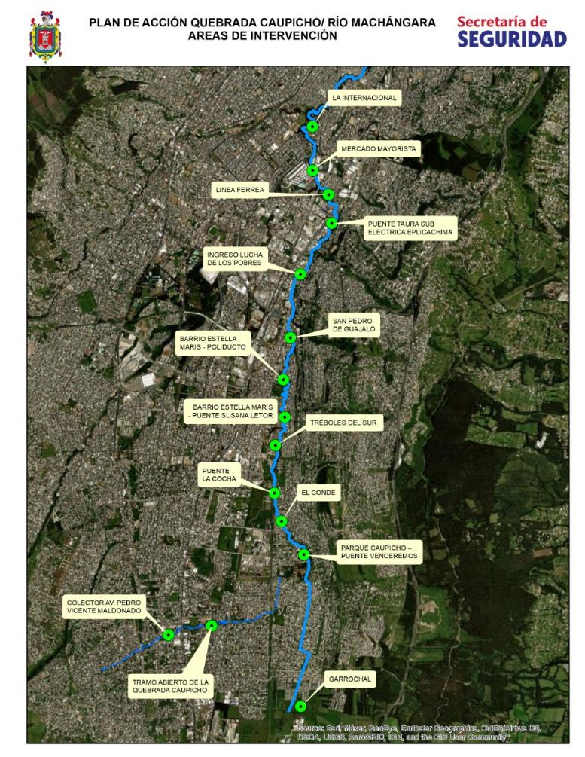
Dirección Metropolitana de Gestión de Riesgos
Coordinación de Planes de Acciones Municipales en sectores de riesgo priorizados
PLAN DE ACCIÓN DEL RÍO MACHÁNGARA
Resolución No. A 017-2020
15 sectores priorizados
15 acciones generales
49 acciones específicas
presupuesto referencial en construcción

Slide 60


